Slide 1
SPRINT 2 Sensor Vital
01201126 João Vitor Valera Rosa
01201063 Natã Lino do Nascimento
01201111 Victor Samir Batista de Barros da Silva
01201056 Marcelo Whitehead Cacace
01201026 Felipe Paiva De Araújo
01201085 Raphael Cassio

Slide 2

Análise de projeto slide 2
Sensor Vital
Contexto
Temperatura e umidade hospitalar
“Uma das questões que mais preocupam autoridades dos setores de saúde, com certeza é a infecção hospitalar. Estima-se que no Brasil esse problema atinja 10% dos pacientes.
As infecções são de origem bacteriana e o ambiente pode ser apontado como um dos responsáveis pela maioria dos casos.”
https://www.terra.com.br/noticias/dino/ambiente-hospitalar-precisa-de-temperatura-e-umidade-controlada,dc2534c559c252888c6117f1eaf60478hh7tscsi.html

Slide 3
Análise de projeto slide 3
Sensor Vital
Problema
10% dos pacientes com infecção hospitalar tem o grande vilão a temperatura e umidade
Remédios sendo descartados por mal armazenamento
Máquinas quebrando por conta da temperatura e umidade
Exames contendo alterações
https://blog.arkmeds.com/2018/04/05/a-importancia-da-cadeia-do-frio-em-ambientes-hospitalares/

Slide 4
Análise de projeto slide 4
Sensor Vital
Quem somos?
Nós somos quem vai resolver o seu problema!

Slide 5





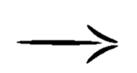
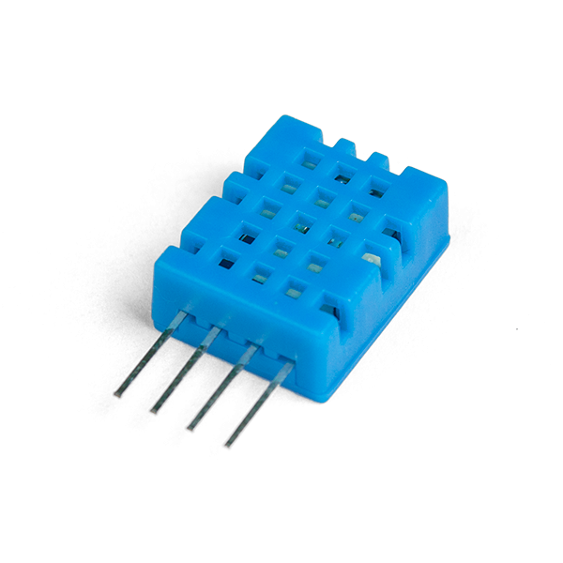



Análise de projeto slide 5
Sensor Vital
Solução do Sensor Vital
Através de nosso site você terá informações em tempo real através de gráficos, podendo verificar registros e sendo alertado sobre irregularidades.
Nossos sensores captarão dados sobre temperatura e umidade dentro de cada local.
Dentro do seu hospital nossos sensores ficarão instalados em diferentes locais.
Com nosso sistema você terá o controle da temperatura e umidade totalmente automatizado e em tempo real.
Diminuindo a perda de remédios, equipamentos hospitalares, alterações de exames e os casos de infecção hospitalar.

Slide 6
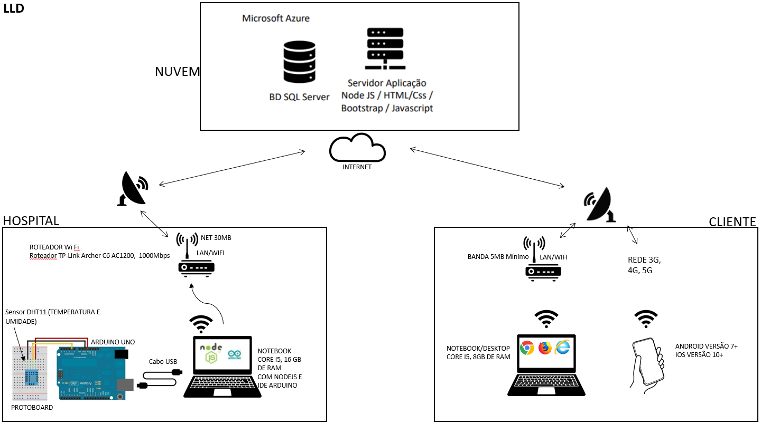
Análise de projeto slide 5
Sensor Vital
LLD do Sensor Vital

Slide 7

Análise de projeto slide 6
Sensor Vital
Nosso produto
Sensor DHT11
Dashboard

Slide 8

Análise de projeto slide 7
Sensor Vital
Clientes
Hospitais

Slide 9
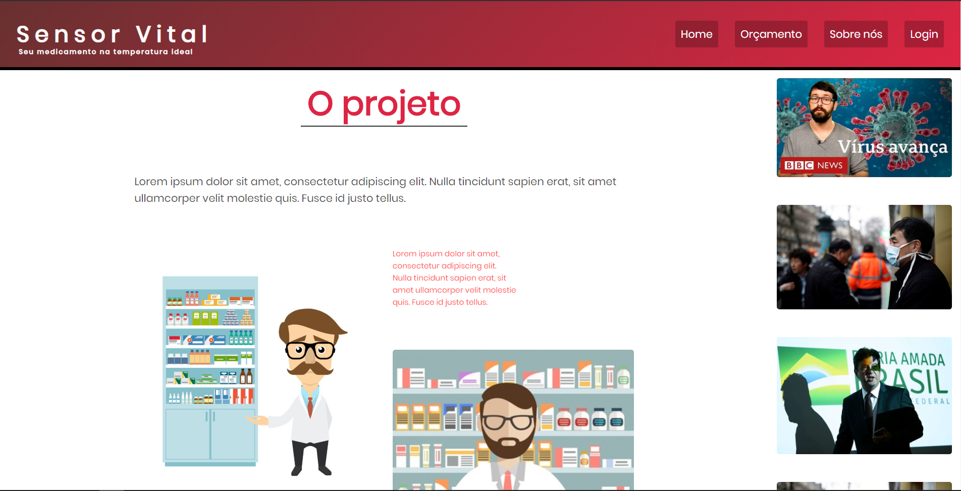
Análise de projeto slide 8
Sensor Vital
Protótipo do Site

Slide 10
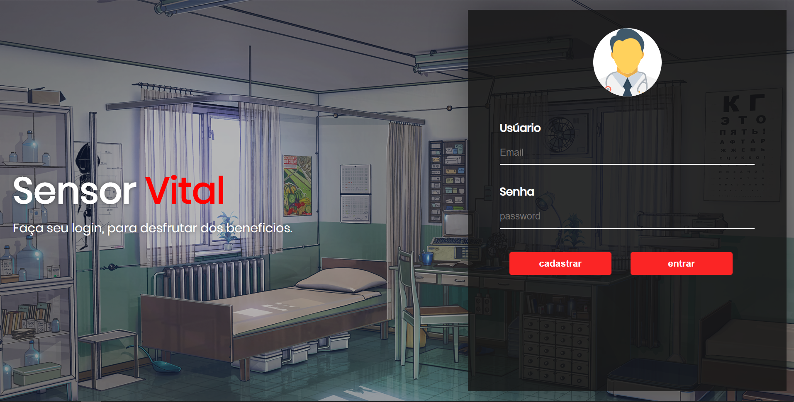
Análise de projeto slide 8
Sensor Vital
Cadastro e login

Slide 11
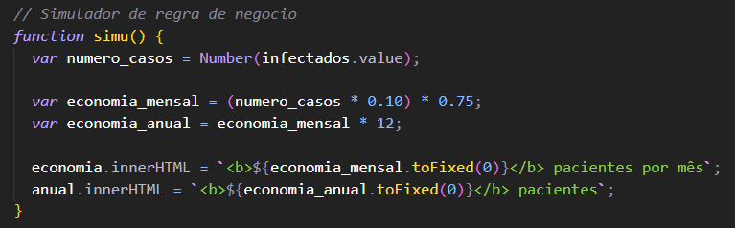
Análise de projeto slide 8
Sensor Vital
Simulador

Slide 12
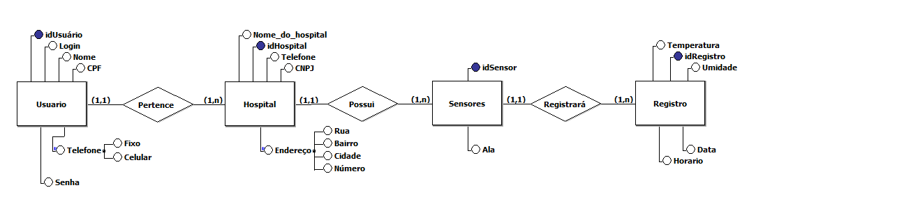
Análise de projeto slide 8
Sensor Vital
Modelagem de dados

Slide 13
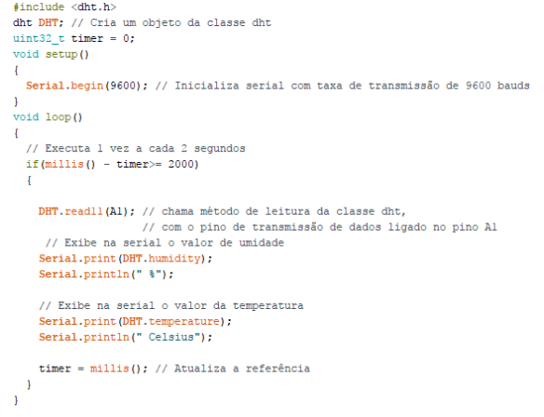
Análise de projeto slide 8
Sensor Vital
Arduino

Slide 14
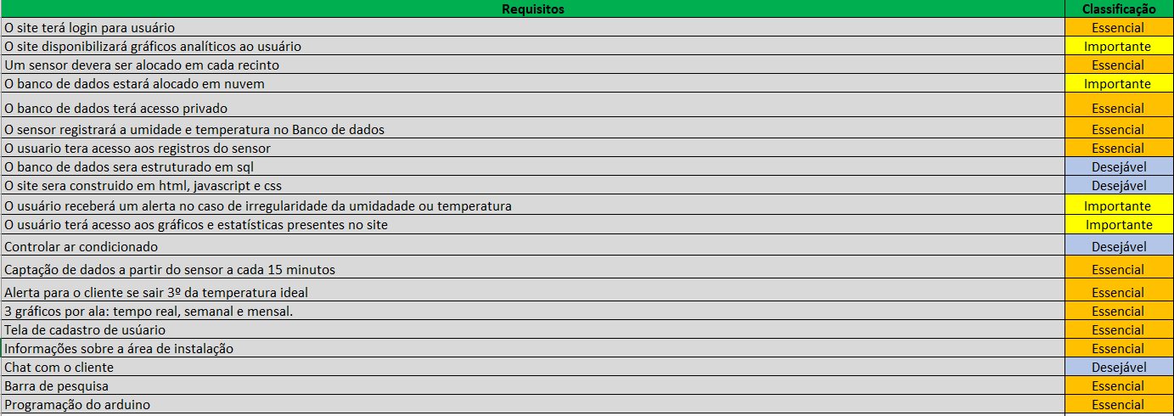
Análise de projeto slide 8
Sensor Vital
BACKLOG
Dividimos em desejável, essencial e importante

Slide 15

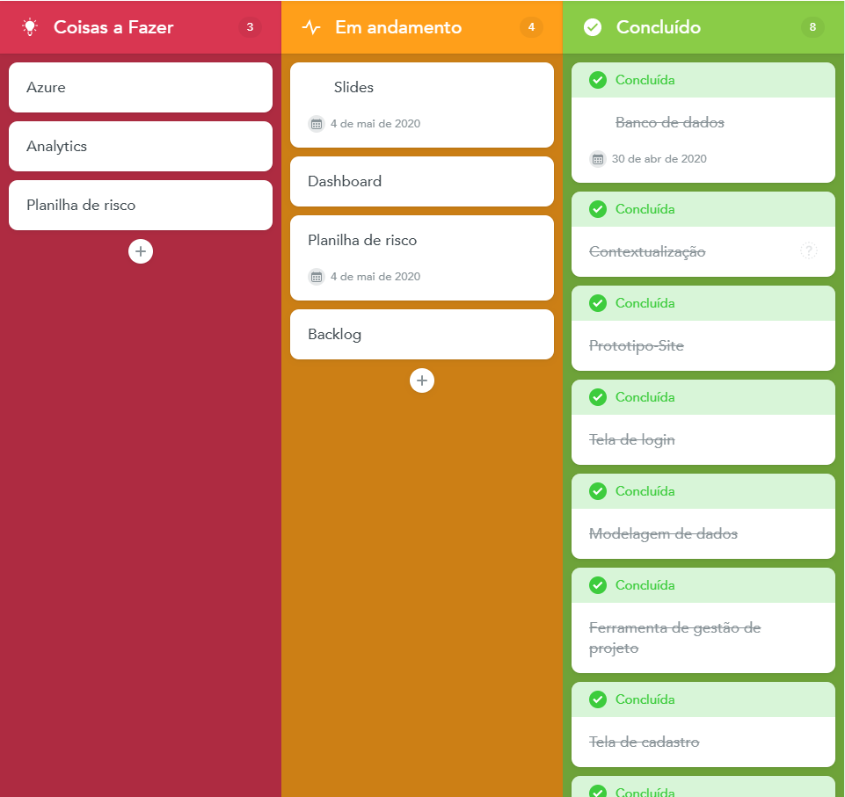
Análise de projeto slide 8
Sensor Vital
Ferramentas
MEISTERTASK
GITHUB
Git clone = cola arquivo
Git pull = pega arquivo
Git status = vê se tem alguma
alteração
Git add . = adiciona aos alterados
Git commit -m "comenta oque fez“
Git push = envia os arquivos atualizados

Slide 16
Obrigado

